Slide 1
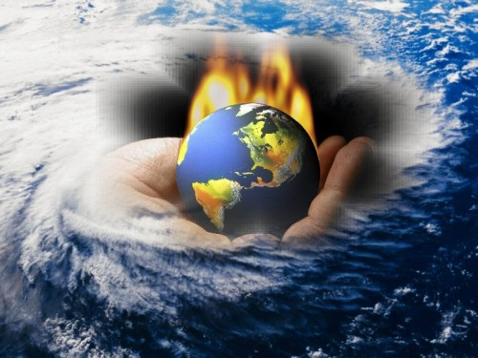
Презентація
на тему:
Демографічна та продовольча проблеми людства
Виконав
учень 10 класу
Маловічко В’ячеслав

Slide 2
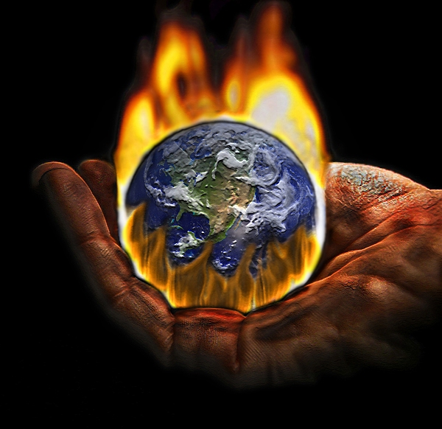
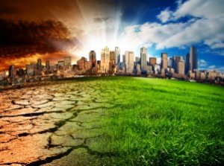
Сучасна епоха має безліч епітетів : електронна,
космічна, ядерна.
Сьогодні за нею все частіше закріплюється визначення
"Епоха глобальних проблем».

Slide 3
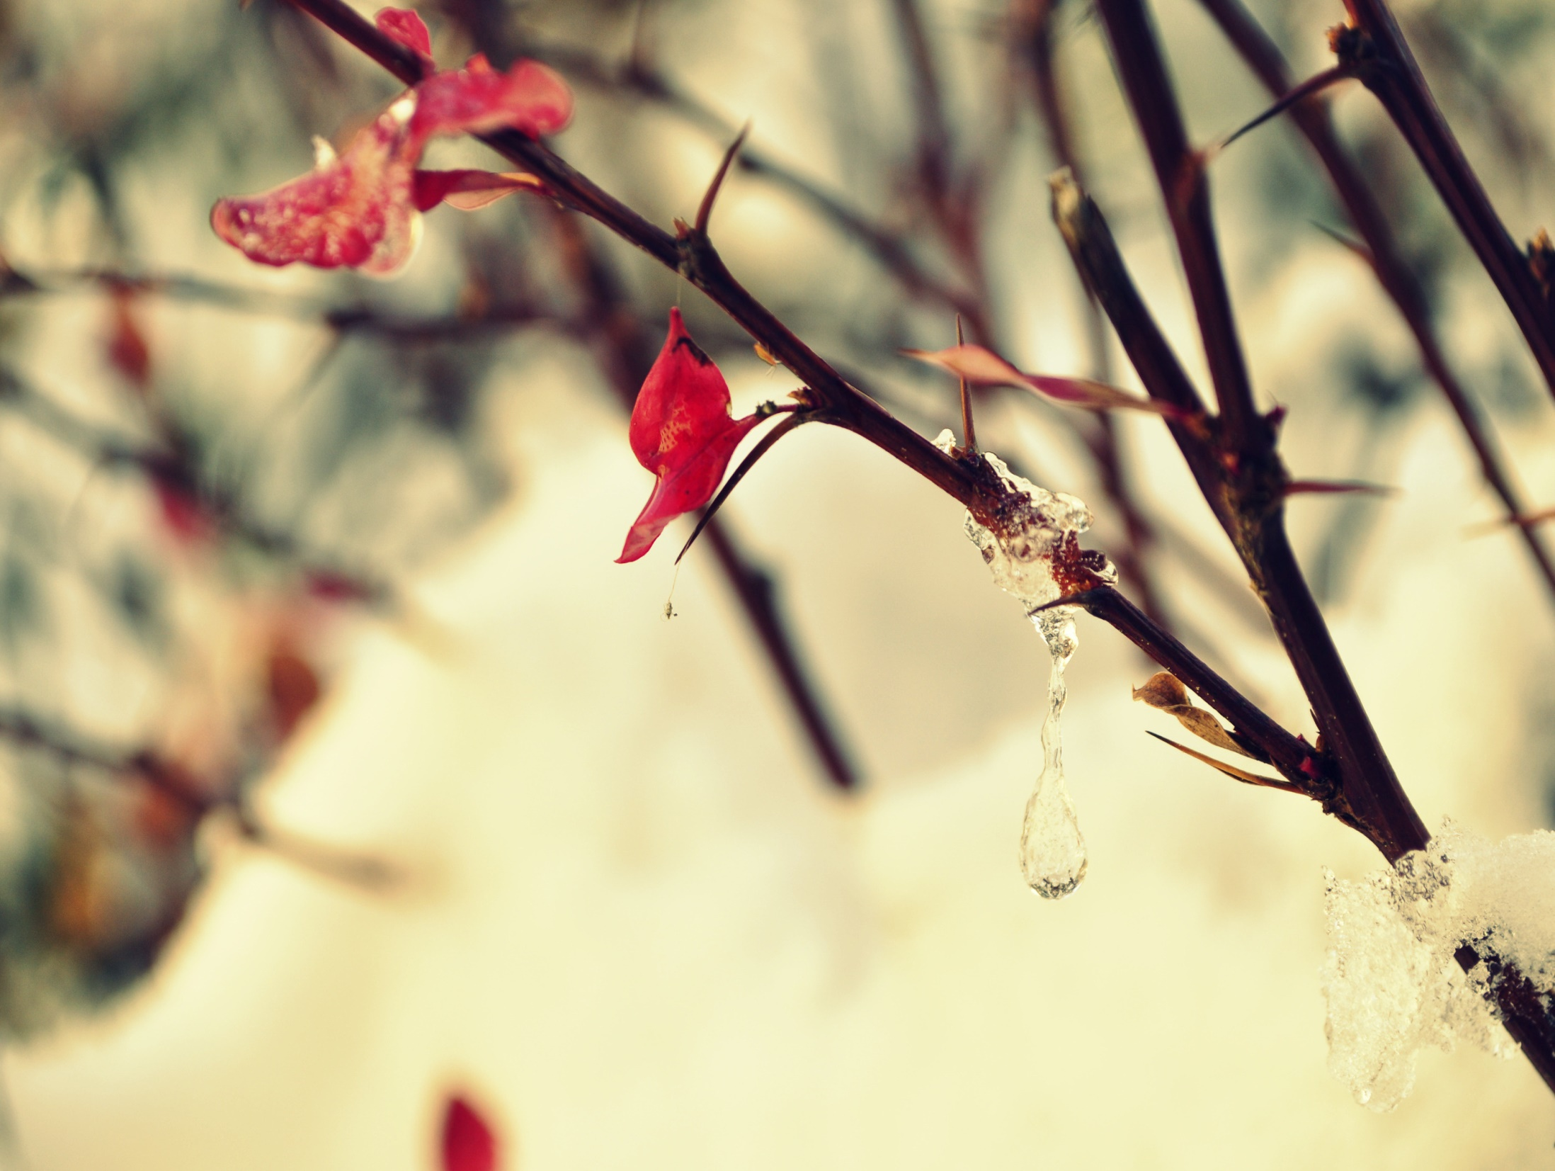
Демографічна проблема.
Продовольча проблема.
Найголовніші світові проблеми:
Екологічна проблема.
Енергетична проблема
Подолання відсталості колишніх колоній.
сировинна проблема

Slide 4
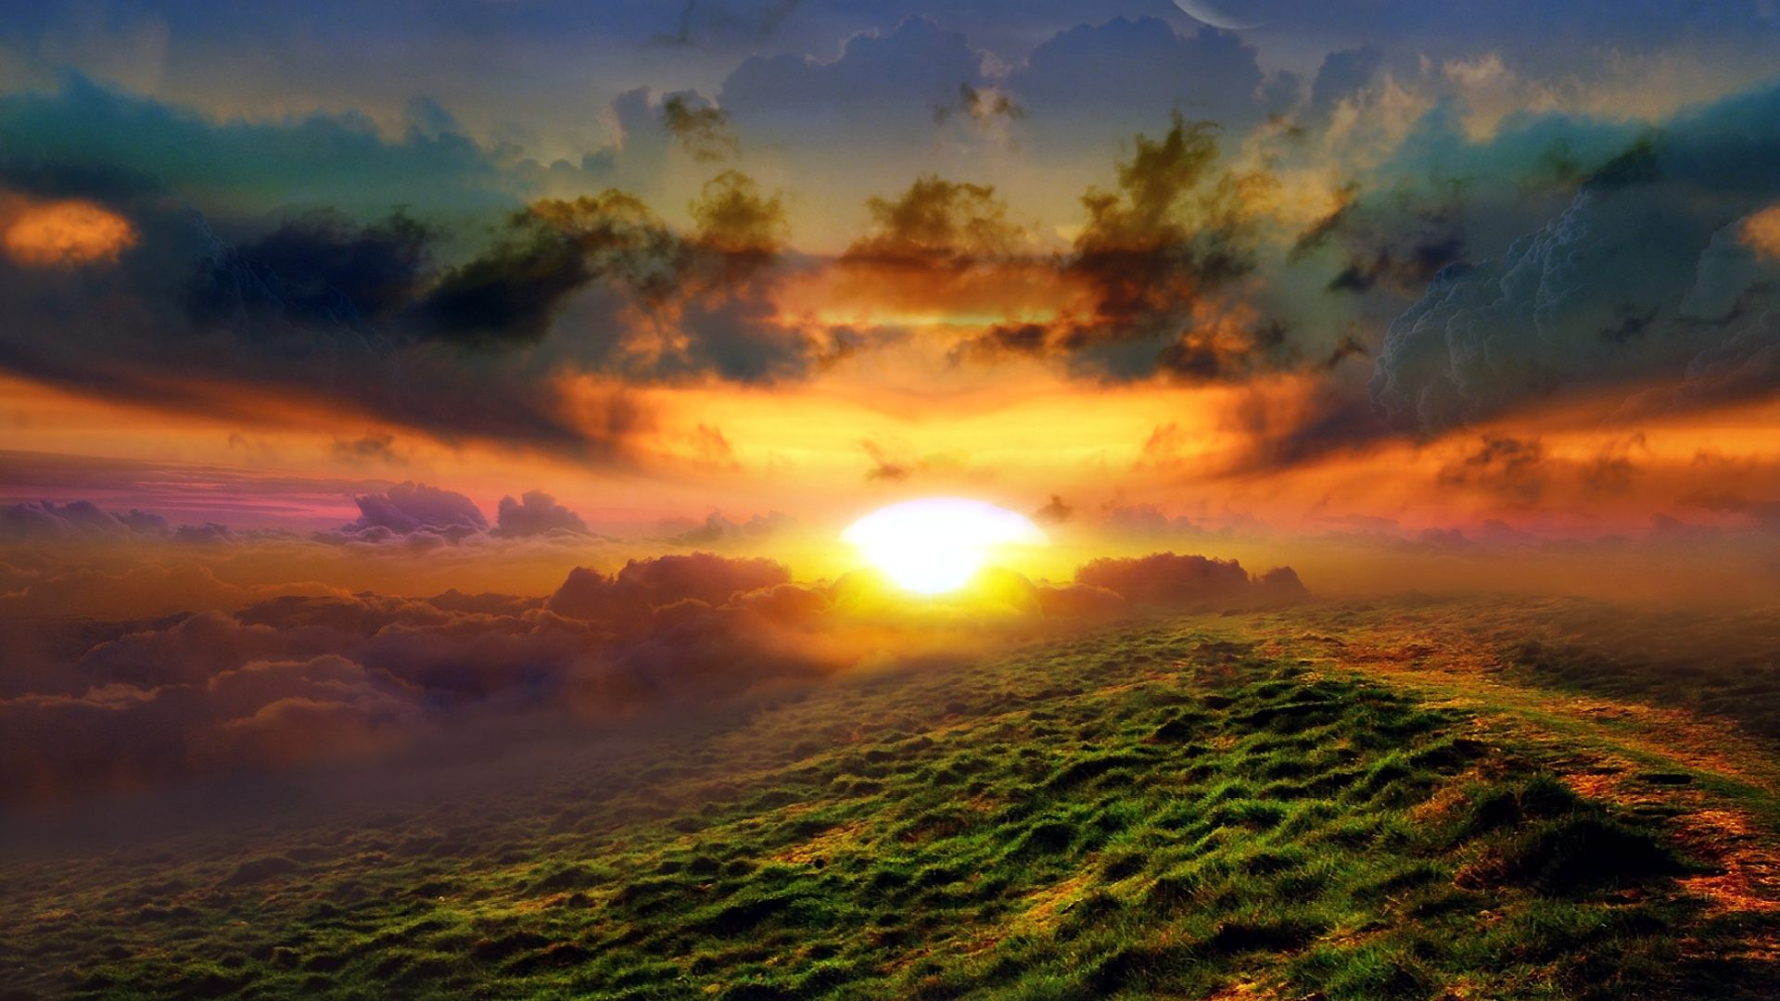
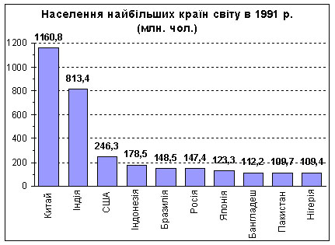
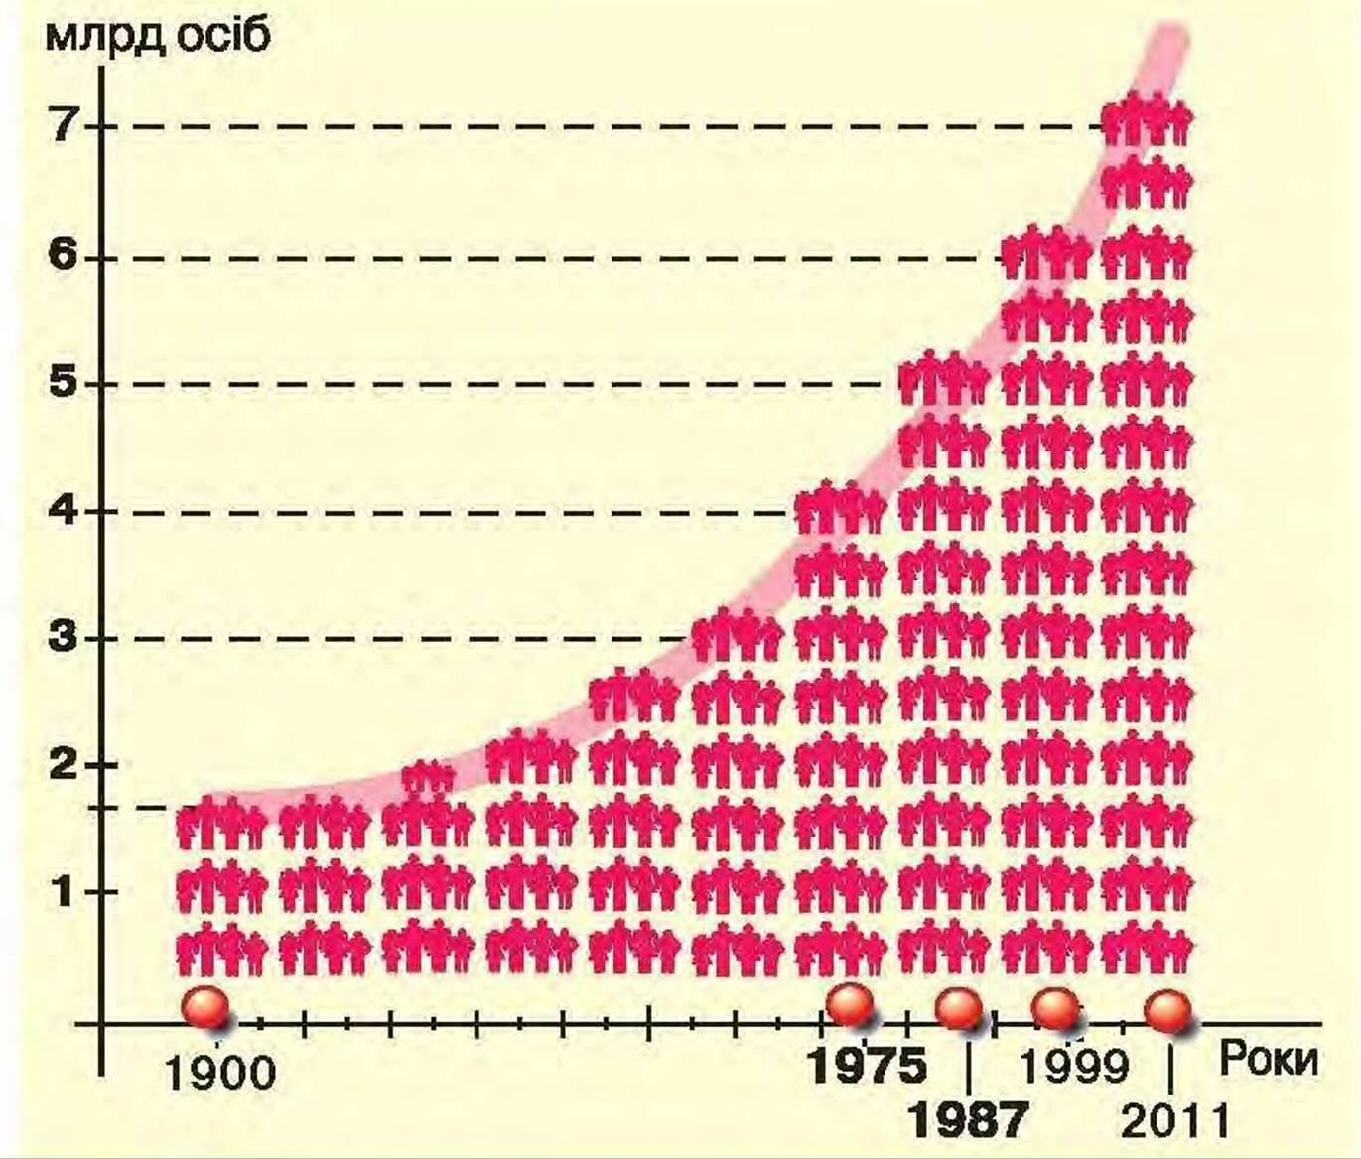
Питання демографічних процесів стали у центрі уваги діяльності багатьох міжнародних організацій, у тому числі й Організації Обєднаних Націй, яка віднесла ці питання до числа глобальних проблем сучасності.

Slide 5
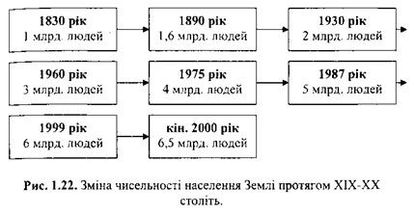

Slide 6
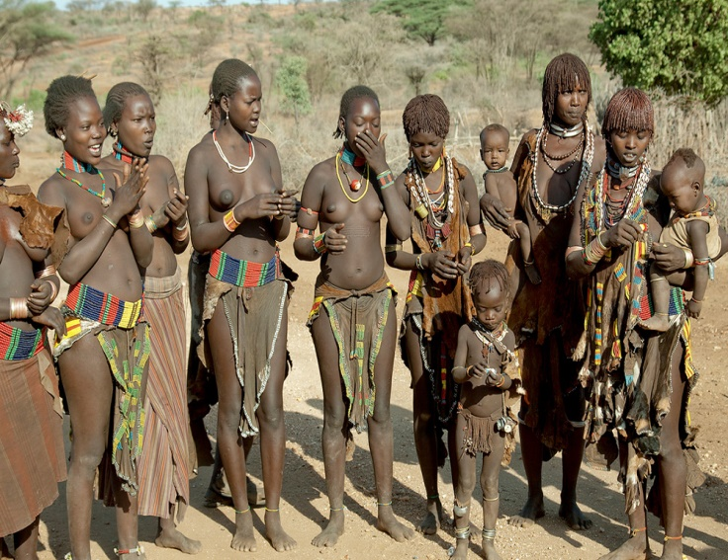
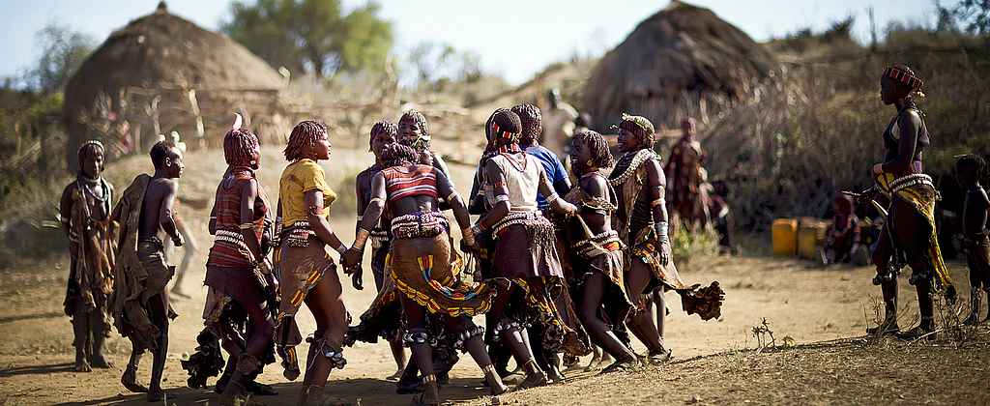
ООН: Прогноз населення Землі до 2050 року
Населення Ефіопії, яке складає на даний момент 83 мільйони чоловік і посідає 15 місце у світі, збільшиться до 174 мільйонів чоловік і займатиме 9 місце до 2050 року.

Slide 7
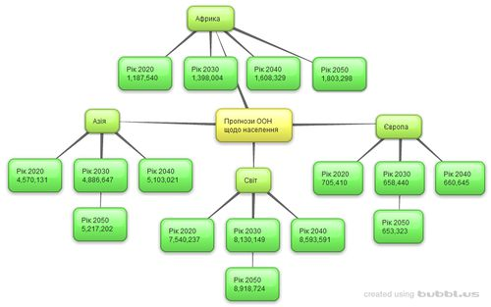

Slide 8
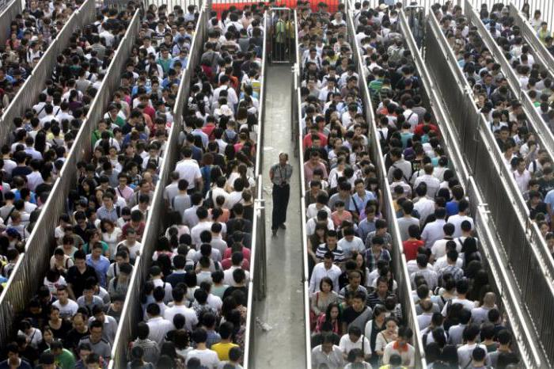
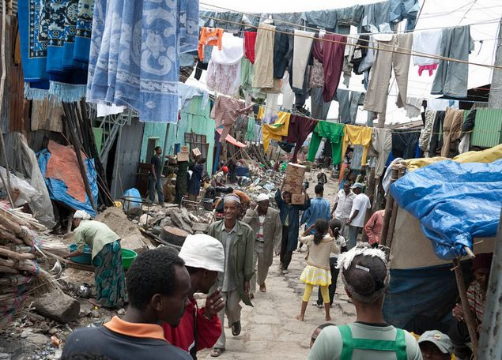
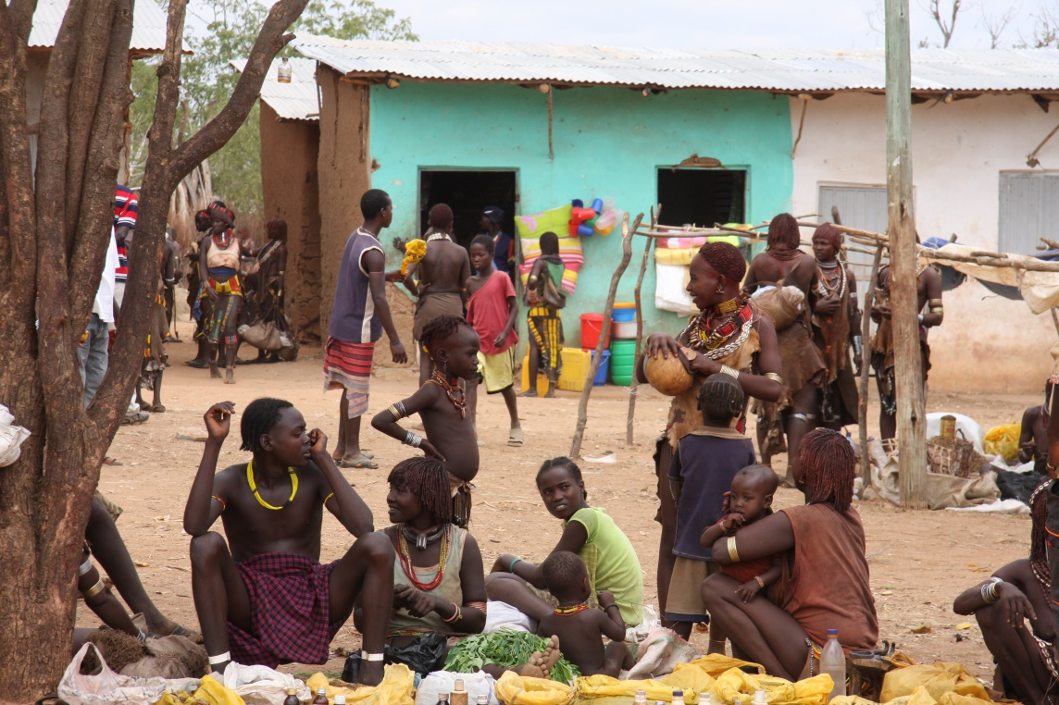
Занепокоєння викликає не лише саме демографічне зростання (Земля здатна прогодувати не один десяток мільярдів людей), а несприятливі соціально-економічні умови, що зберігаються, у сучасному світі, і передусім в країнах, що розвиваються.

Slide 9
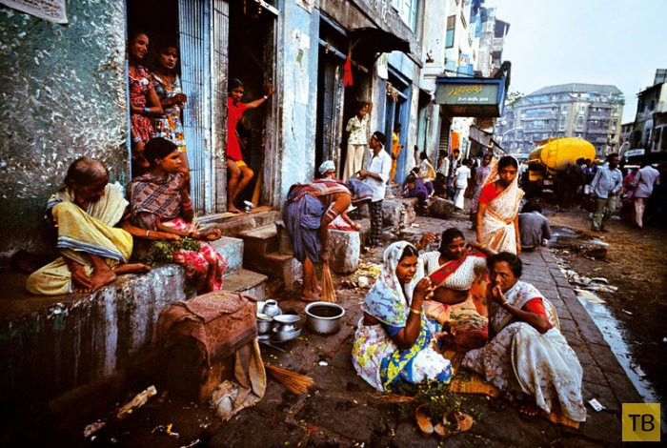
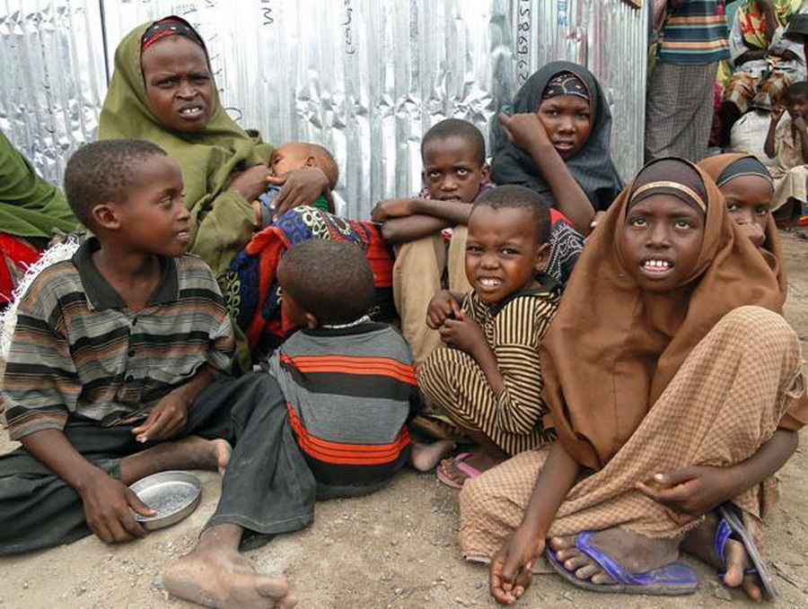
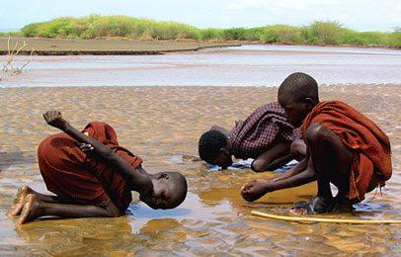
Зростання населення за існуючих соціально-економічних умов призводить до зростання небезпеки масової загибелі від голоду і хвороб із-за епідемій від антисанітарних умов.

Slide 10
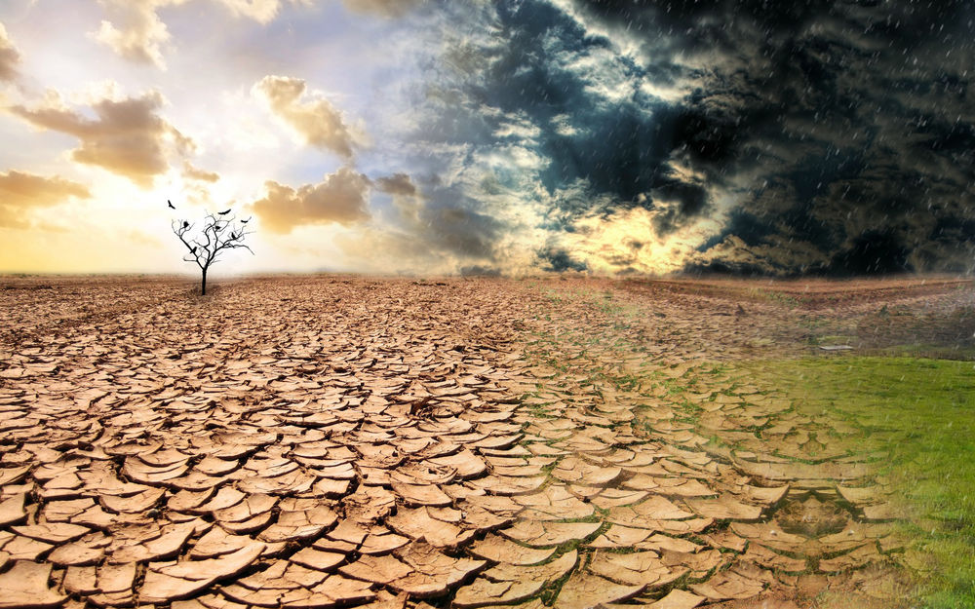
Є чинники, які ще більше ускладнюють проблему народонаселення. Нестача землі призводить до виснаження пасовищ, ерозії ґрунтів, що сильно знижує родючість. Природні ресурси, особливо ліси, знищуються заради палива та експорту. Велика кількість людей (здебільшого молоді) прямує у великі міста. Але в умовах слабкої індустріалізації їм не вистачає ані роботи, ані житла, ані чистої води. Результатом цього є швидке зростання міст з мільйонами безробітних, які живуть прямо на вулицях.

Slide 11
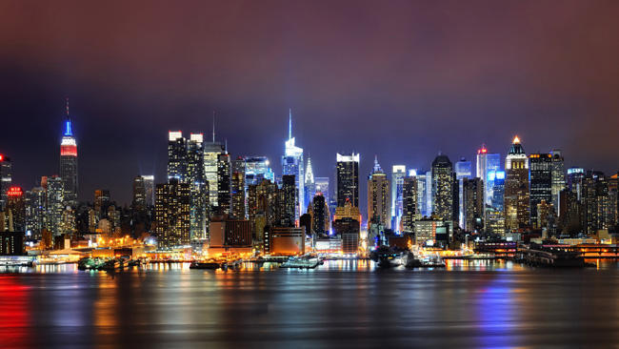
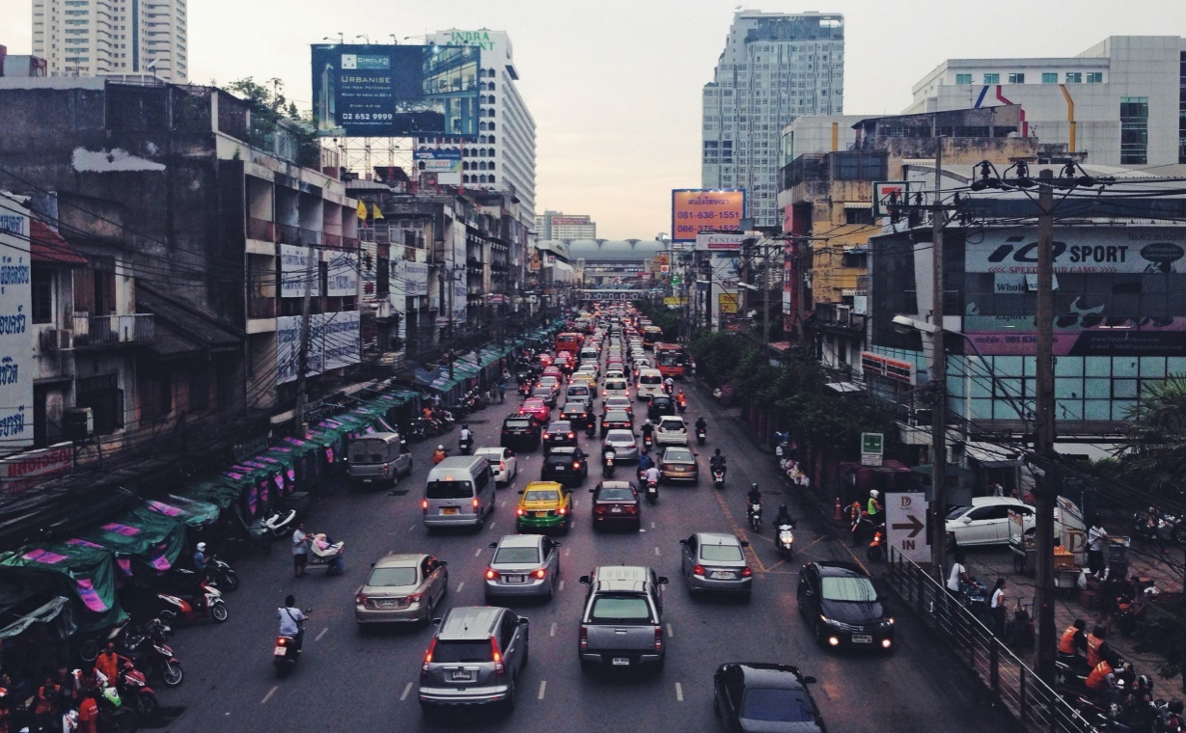
Зростання населення світу призводить до наростання загрози забруднення довкілля, скупчення гігантської кількості людей у великих містах.

Slide 12
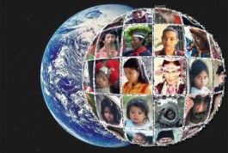
Найважливіші проблеми народонаселення, які загрожують украй негативними наслідками: стрімке зростання населення, або демографічний вибух, у країнах, що розвиваються, і загроза депопуляції, або демографічна криза, в економічно розвинутих країнах. До проблем народонаселення слід віднести також неконтрольовану урбанізацію в країнах, що розвиваються, кризу великих міст у деяких розвинутих країнах, стихійну внутрішню й зовнішню міграцію, яка ускладнює, політичні відносини між державами.

Slide 13
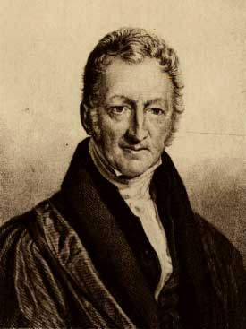
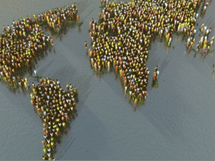
Перша спроба оцінити динаміку кількості населення і відповісти на питання, чи може Земля прогодувати всіх на ній живучих, пов’язана з ім’ям Томаса Мальтуса, який в швидкому рості населення передбачав згубні екологічні наслідки. Т.Мальтус стверджував, що чисельність населення збільшується в геометричній прогресії, в той час як харчові ресурси, необхідні для прожитку цього населення-в арифметичній. . Перенаселення в концепції Мальтуса – не тільки біда людства,але й благо, яке змушує багато численних та лінивих від природи робітників із-за конкуренції якісно працювати за невисоку платню

Slide 14
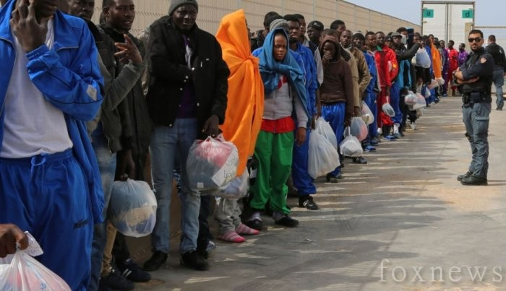
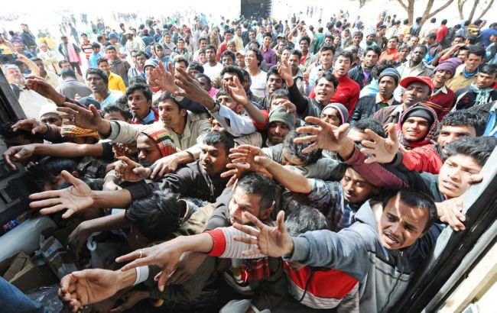
Зменшення населення за рахунок низького рівня народжуваності в багатьох індустріально розвинутих країнах і вибуховий ріст у найбідніших державах - це той контраст, який загрожує перетворитись в одну з великих соціально-економічних і політичних проблем найближчих десятиліть. Значний вплив на зміни народжуваності мають міграційні процеси. Європейські країни вимушені змінювати закони про виїзд та укріплювати свої кордони, щоб знизити наплив іммігрантів з країн третього світу.

Slide 15
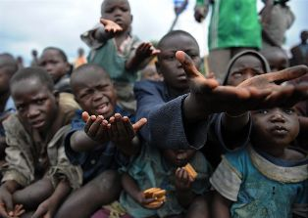
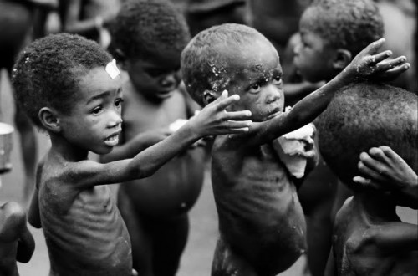
Продовольча проблема
Продовольча проблема – це проблема, яка проявляєтся в дефіциті продуктів харчування та недостатній їх калорійності, в нестачі вітамінів, білків тваринного походження. Вона визначається спроможністю Землі прогодувати нинішнє та майбутнє населення планети.

Slide 16
Виділяють чотири групи чинників, які впливають на глобальну продовольчу проблему:
природні умови і розміщення населення
світовий транспорт і зв'язок
політична ситуація у світі
світова економіка і торгівля

Slide 17
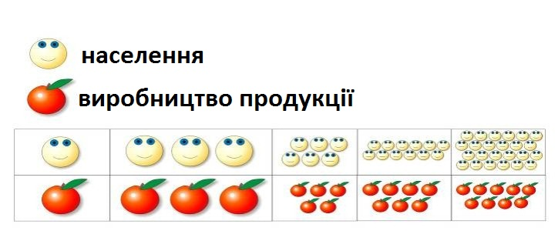
Продовольча проблема
Щорічно населення планети збільшується приблизно на 90 млн чоловік. А ось ресурси збільшення виробництва продуктів харчування, схоже, підходять до кінця. Селекція, штучні добрива, гербіциди, іригація дозволили людству значно збільшити виробництво зерна. Проте останніми роками виробництво зерна не збільшується. До найнижчого рівня скоротилися продовольчі запаси. Вичерпуються рибні запаси морів.

Slide 18
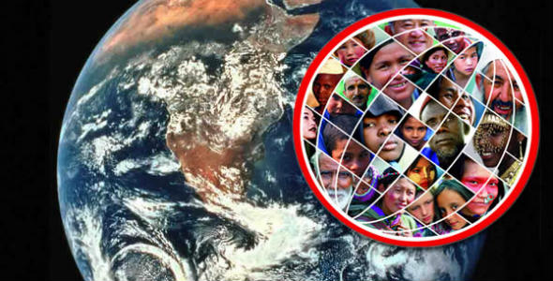
Згідно з даними ФАО , нині на планеті голодують понад 500 млн осіб, а ще 1 млрд осіб постійно недоїдають. Нині різні форми недоїдання в багатьох країнах, що розвиваються, є досить поширеним явищем для широких мас населення.

Slide 19
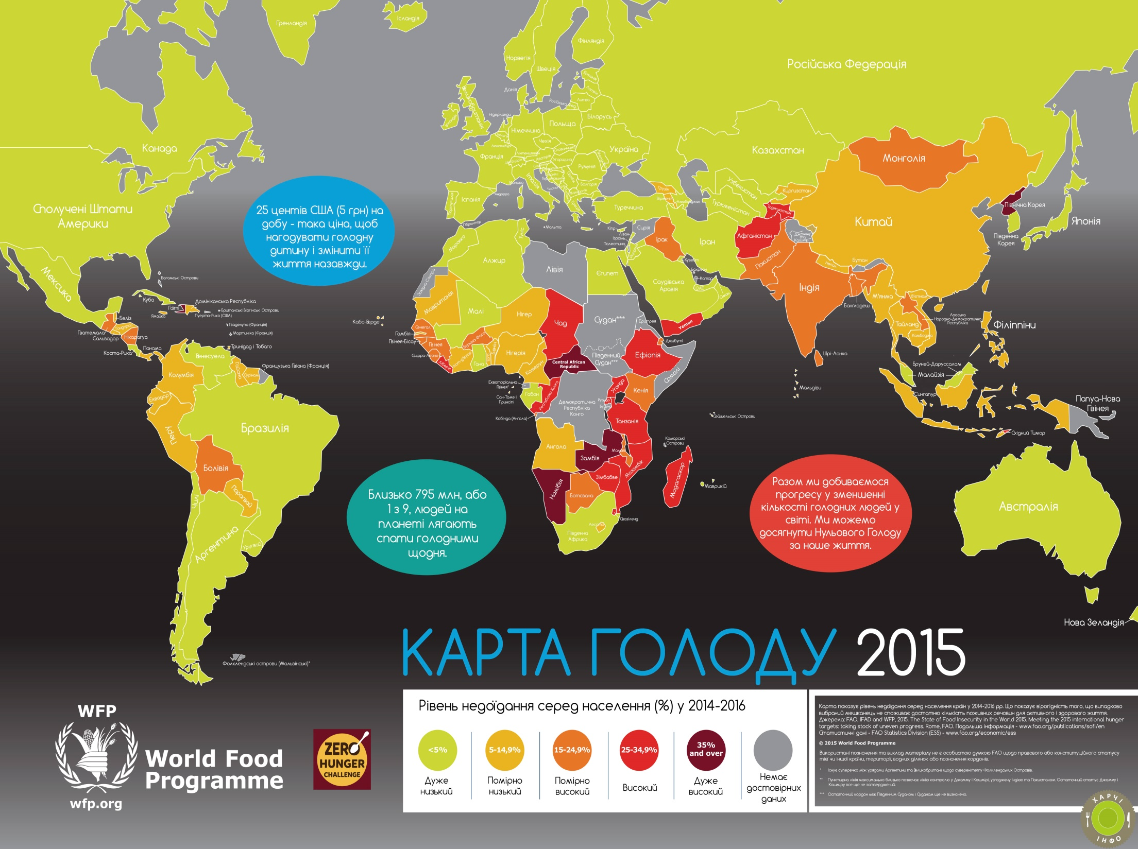

Slide 20
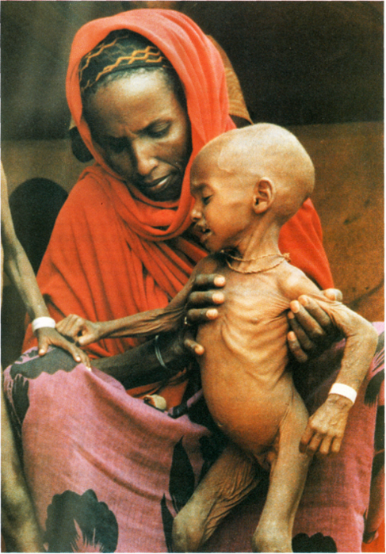
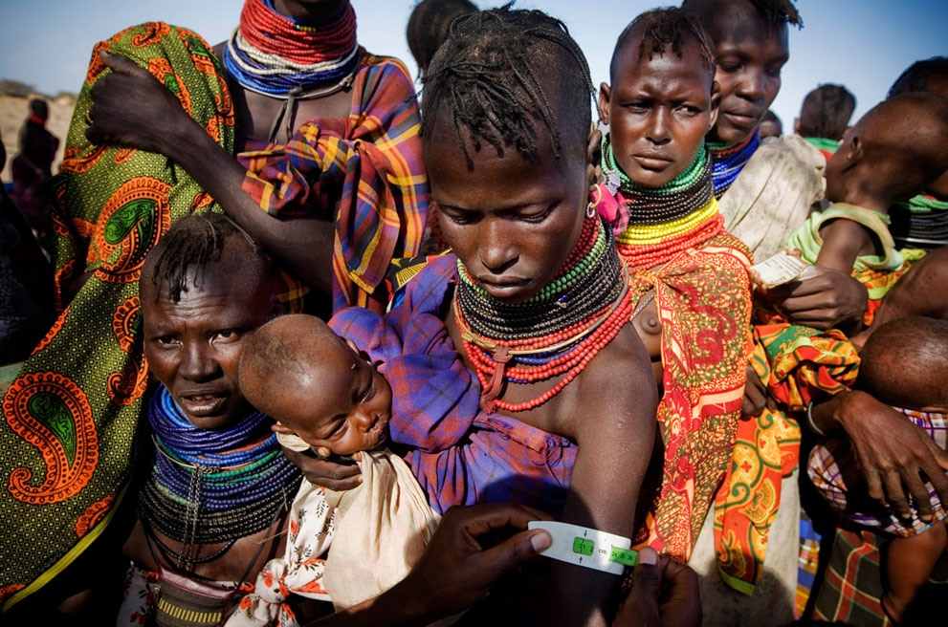
Статистика: 6 -10 людина недоїдає!
У світі налічуєть-
ся 1,2 мільярда людей, які голодують Щодня з голоду помира-
ють 10 тисяч дітей і 25 тисяч дорослих.

Slide 21
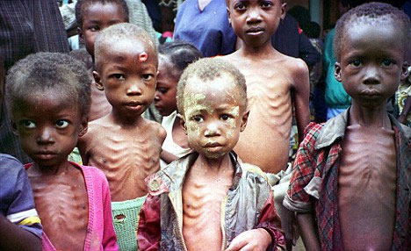
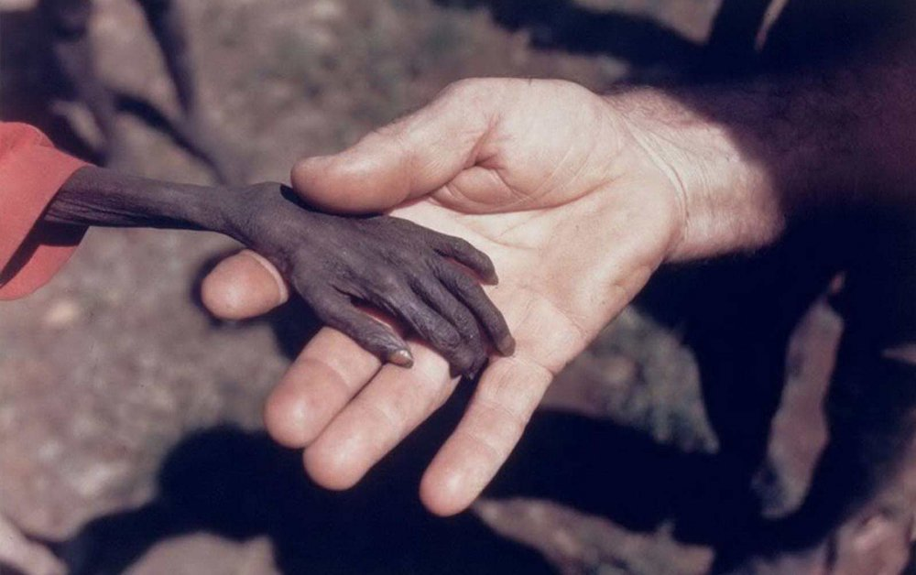
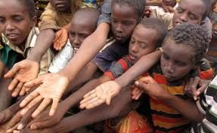
ООН: 12% населення землі голодують
Кожна восьма людина на нашій планеті відчуває хронічний голод, а деякі регіони можуть так і не досягти мети скоротити вдвічі кількість людей, які недоїдають до 2015 року.

Slide 22
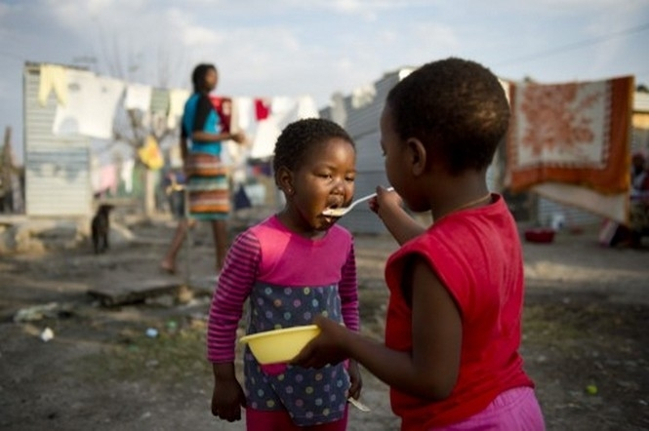
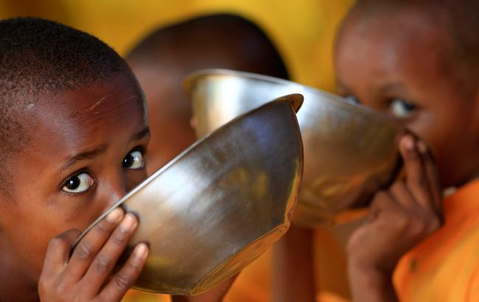
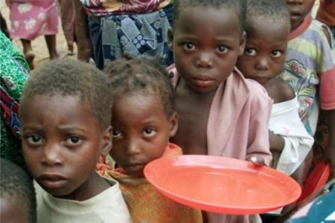
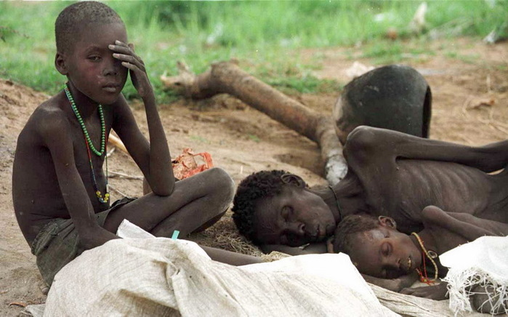
Найбільше страждають від голоду в Африці

Slide 23
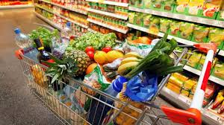
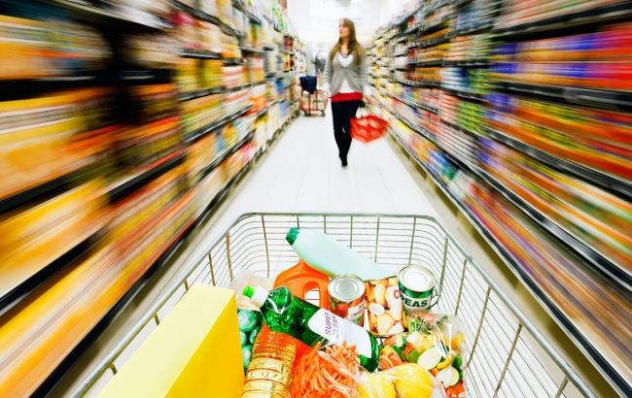
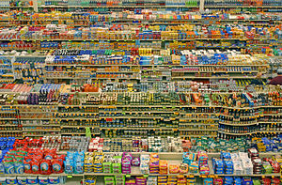
В цілому, світова економіка володіє достатніми ресурсами для того, щоб прогодувати в 2 рази більше людей, ніж проживає на Землі. Проте спостерігається розрив між основними районами виробництва та споживання продовольства і районами, де потерпають від голоду й недоїдання:
В США, Канаді і Західній Європі спостерігається надлишок продовольства, а в країнах, що розвиваються, країнах Азії, Африки и Латинської Америки – їх нестача.

Slide 24
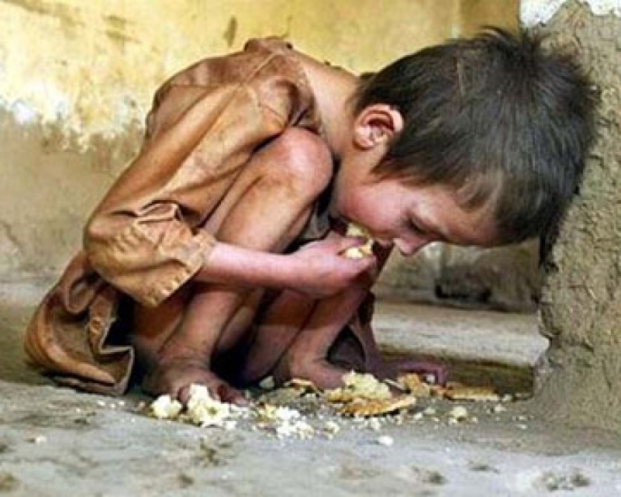
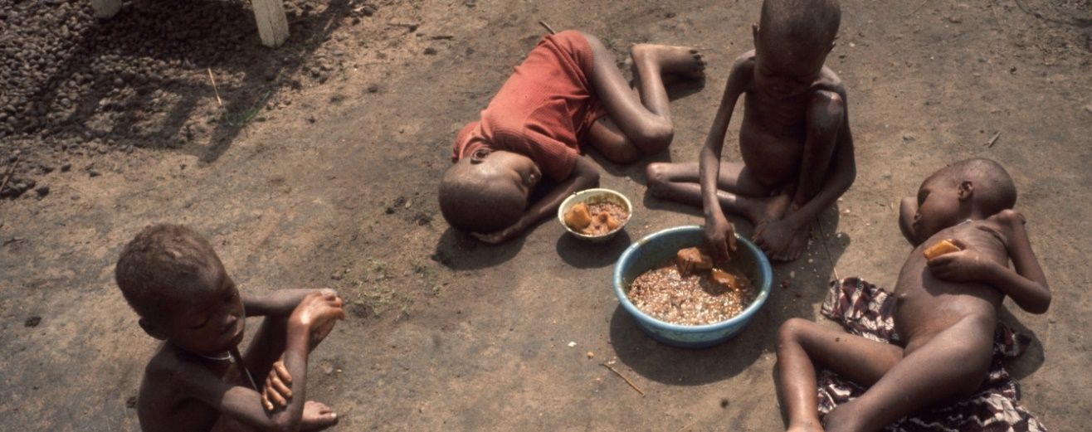
Шляхи вирішення:
Екстенсивний шлях, який полягає в подальшому розширенні орних, випасових, рибопромислових угідь.
Інтенсивний шлях пов’язаний зі збільшенням виробництва продуктів харчування за рахунок використання сільськогосподарських територій шляхом механізації.

Slide 25
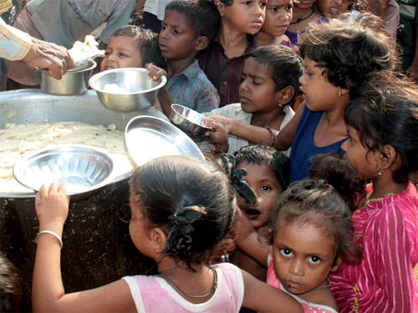
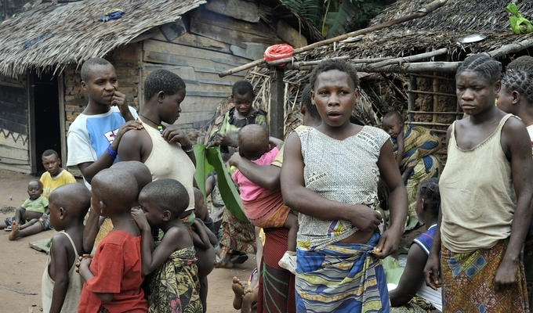
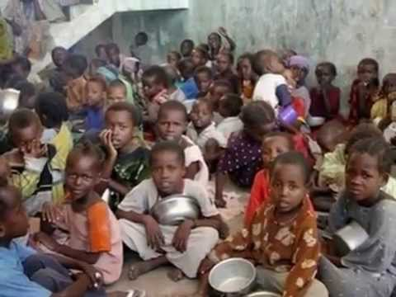
Заходи щодо вирішення проблеми:
Зараз продовольчою проблемою зайнялося багато міждержавних офіційних та громадських організацій , до них приєдналися і впливові банки : МБРР, регіональні банки розвитку , спеціальний фонд ОПЕК , які фінансують численні проекти підйому сільського господарства в країнах, що розвиваються .

Slide 26
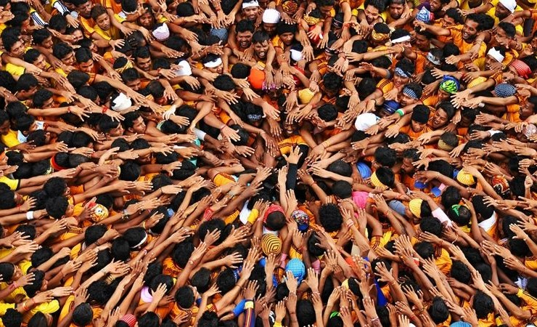
Не Земля належить людині, а людина належить Землі.
Індійський вождь Сіетл у 1854 р.

